Slide 1
JAVA 应用开发详解
第9章：多线程
—— 认识多线程
MLDN 软件教学研发部

Slide 2
本章目标
了解进程与线程的区别
掌握Java线程的两种实现方式及其区别
了解线程的操作状态

Slide 3
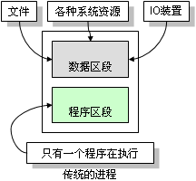
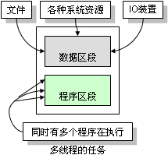
进程与线程
进程是程序的一次动态执行过程，它经历了从代码加载、执行到执行完毕的一个完整过程，这个过程也是进程本身从产生、发展到最终消亡的过程。
多线程是实现并发机制的一种有效手段。进程和线程一样，都是实现并发的一个基本单位。

Slide 4
Java中线程的实现
在Java中要想实现多线程代码有两种手段：
  一种是继承Thread类
  另一种就是实现Runnable接口

Slide 5
继承Thread类
Thread类是在java.lang包中定义的，一个类只要继承了Thread类，此类就称为多线程操作类。在Thread子类之中，必须明确的覆写Thread类中的run()方法，此方法为线程的主体。
多线程的定义语法：
  class 类名称 extends Thread{ // 继承Thread类
  属性… ; // 类中定义属性
  方法… ; // 类中定义方法
  // 覆写Thread类中的run()方法，此方法是线程的主体
  public void run(){
  线程主体;
  }
  }

Slide 6
继承Thread类实现多线程
package org.lxh.demo09.threaddemo; class MyThread extends Thread { // 继承Thread类 private String name; // 在类中定义一个属性 public MyThread(String name) { // 通过构造方法设置属性内容 this.name = name; // 为name属性赋值 } public void run() { // 覆写Thread类中的run()方法 for (int i = 0; i < 10; i++) { // 循环10次输出 System.out.println(name + "运行，i = " + i); } } }; public class ThreadDemo01 { public static void main(String args[]) { MyThread mt1 = new MyThread("线程A "); // 实例化对象 MyThread mt2 = new MyThread("线程B "); // 实例化对象 mt1.run(); // 调用线程主体 mt2.run(); // 调用线程主体 } };

Slide 7
运行结果如下：
线程A运行，i=0
线程A运行，i=1
线程A运行，i=2
线程A运行，i=3
线程A运行，i=4
线程A运行，i=5
线程A运行，i=6
线程A运行，i=7
线程A运行，i=8
线程A运行，i=9
线程B运行，i=0
线程B运行，i=1
线程B运行，i=2
线程B运行，i=3
线程B运行，i=4
线程B运行，i=5
线程B运行，i=6
线程B运行，i=7
线程B运行，i=8
线程B运行，i=9

Slide 8
启动线程
从上面的结果中，我们发现程序时先执行完mt1对象之后再执行的mt2对象，并没有像我们想的那样交错运行。所以，如果要想正确的启动线程，是不能直接调用run()方法的，应该调用从Thread类中继承而来的start()方法，才可以启动线程。
  mt1.start(); // 启动多线程
  mt2.start(); // 启动多线程

Slide 9
使用start（）启动线程
线程A运行，i=0
线程B运行，i=0
线程A运行，i=1
线程B运行，i=1
线程A运行，i=2
线程B运行，i=2
线程A运行，i=3
线程A运行，i=4
线程A运行，i=5
线程A运行，i=6
线程A运行，i=7
线程A运行，i=8
线程A运行，i=9
线程B运行，i=3
线程B运行，i=4
线程B运行，i=5
线程B运行，i=6
线程B运行，i=7
线程B运行，i=8
线程B运行，i=9

Slide 10
start方法定义
public synchronized void start() { if (threadStatus != 0) throw new IllegalThreadStateException(); ... start0(); ... } private native void start0();
从以上的代码中可以发现，在一个类中的start()方法调用时可能会抛出“IllegalThreadStateException”的异常，一般在重复调用start()方法的时候会抛出这个异常。而且实际上此处真正调用的是start0()方法，此方法在声明处使用了native关键字声明，此关键字表示调用本机的操作系统函数，因为多线程的实现需要依靠底层操作系统支持。
如果一个类通过继承Thread类来实现，那么只能调用一次start（）方法，如果调用调用多次，则会抛出“IllegalThreadStateException”的异常。
因此，继承Thread类实现多线程会受到单继承局限的影响，所以，一般来说，要想实现多线程还可以通过实现Runnable接口完成。

Slide 11
实现Runnable接口
在Java中也可以通过实现Runnable接口的方式实现多线程，Runnable接口中只定义了一个抽象方法：
  public void run() ;
通过Runnable接口实现多线程：
  class 类名称 implements Runnable{ // 实现Runnable接口
  属性… ; // 类中定义属性
  方法… ; // 类中定义方法
  public void run(){ // 覆写Runnable接口里的run()方法 线程主体 ;
  }
  }

Slide 12
实现Runnable接口
class MyThread implements Runnable { // 实现Runnable接口 private String name; // 在类中定义一个属性 public MyThread(String name) { // 通过构造方法设置属性内容 this.name = name; } public void run() { // 覆写Runnable接口中的run()方法 for (int i = 0; i < 10; i++) { System.out.println(name + "运行，i = " + i); } } };

Slide 13
启动Runnable实现的多线程
以上的代码是通过实现Runnable接口实现的多线程，但是这样一来就会有新的问题产生了，从之前的代码中可以清楚的知道，要想启动一个多线程必须要使用start()方法完成，如果继承了Thread类，则可以直接从Thread类中使用start()方法，但是现在实现的是Runnable接口，那么该如何启动多线程呢？实际上此时，还是要依靠Thread类完成启动，在Thread类中提供了以下的两个构造方法：
  public Thread(Runnable target)
  public Thread(Runnable target,String name)
这两个构造方法都可以接收Runnable的子类实例对象。所以就可以依靠此点启动多线程。

Slide 14
使用Thread类启动多线程
class MyThread implements Runnable { // 实现Runnable接口 private String name; // 在类中定义一个属性 public MyThread(String name) { // 通过构造方法设置属性内容 this.name = name; // 为name属性赋值 } public void run() { // 覆写Runnable接口中的run()方法 for (int i = 0; i < 10; i++) { // 循环输出10次 System.out.println(name + "运行，i = " + i); } } }; public class RunnableDemo01 { public static void main(String args[]) { MyThread my1 = new MyThread("线程A "); // 实例化Runnable子类对象 MyThread my2 = new MyThread("线程B "); // 实例化Runnable子类对象 Thread t1 = new Thread(my1) ; // 实例化Thread类对象 Thread t2 = new Thread(my2) ; // 实例化Thread类对象 t1.start() ; // 启动线程 t2.start() ; // 启动线程 } };

Slide 15
运行结果如下：
线程A运行，i=1
线程B运行，i=1
线程A运行，i=2
线程B运行，i=2
线程B运行，i=3
线程B运行，i=4
线程B运行，i=5
线程B运行，i=6
线程A运行，i=3
线程A运行，i=4
线程A运行，i=5
线程A运行，i=6
线程A运行，i=7
线程A运行，i=8
线程A运行，i=9
线程A运行，i=10
线程B运行，i=7
线程B运行，i=8
线程B运行，i=9
线程B运行，i=10

Slide 16
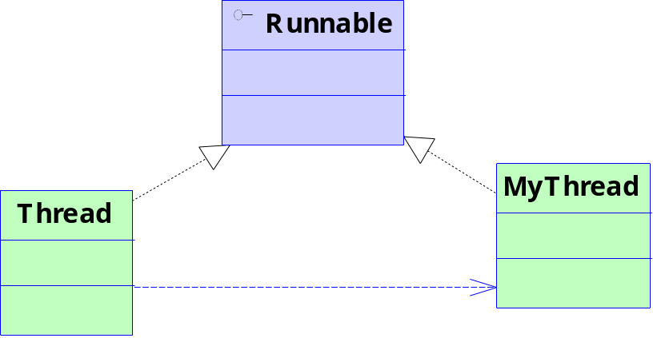
Thread类和Runnable接口的联系
Thread类的定义
  public class Thread extends Object implements Runnable
Thread类的部分定义
private Runnable target; public Thread(Runnable target, String name) { init(null, target, name, 0); } private void init(ThreadGroup g, Runnable target, String name,long stackSize) { ... this.target = target; ... } public void run() { if (target != null) { target.run(); } }

Slide 17
Thread类和Runnable接口的区别
实际上Thread类和Runnable接口之间在使用上也是有所区别的，如果一个类继承Thread类，则不适合于多个线程共享资源，而实现了Runnable接口，则可以方便的实现资源的共享。

Slide 18
继承Thread类不能资源共享
class MyThread extends Thread{ // 继承Thread类 private int ticket = 5 ; // 一共5张票 public void run(){ // 覆写run()方法 for(int i=0;i<100;i++){ // 超出票数的循环 if(ticket>0){ // 判断是否有剩余票 System.out.println("卖票：ticket = " + ticket--) ; } } } }; public class ThreadDemo04 { public static void main(String args[]) { MyThread mt1 = new MyThread() ; // 定义线程对象 MyThread mt2 = new MyThread() ; // 定义线程对象 MyThread mt3 = new MyThread() ; // 定义线程对象 mt1.start() ; // 启动第一个线程 mt2.start() ; // 启动第二个线程 mt3.start() ; // 启动第三个线程 } };

Slide 19
运行结果如下
线程1卖票：ticket=5
线程2卖票：ticket=5
线程2卖票：ticket=4
线程2卖票：ticket=3
线程2卖票：ticket=2
线程3卖票：ticket=5
线程2卖票：ticket=1
线程1卖票：ticket=4
线程1卖票：ticket=3
线程3卖票：ticket=4
线程1卖票：ticket=2
线程3卖票：ticket=3
线程1卖票：ticket=1
线程3卖票：ticket=2
线程3卖票：ticket=1

Slide 20
实现Runnable接口可以资源共享
class MyThread implements Runnable{ // 实现Runnable接口 private int ticket = 5 ; // 一共5张票 public void run(){ // 覆写run()方法 for(int i=0;i<100;i++){ // 超出票数的循环 if(ticket>0){ // 判断是否有剩余票 System.out.println(Thread.currentThread().getName()+"卖出第"+ticket--+"张票") ; } } } }; public class RunnableDemo02 { public static void main(String args[]) { MyThread my = new MyThread() ; new Thread(my,”第一个窗口”).start() ; // 启动三个线程 new Thread(my,”第二个窗口”).start() ; // 启动三个线程 new Thread(my,”第三个窗口”).start() ; // 启动三个线程 } };

Slide 21
运行结果如下
第二个窗口卖出第4张票
第三个窗口卖出第3张票
第一个窗口卖出第5张票
第三个窗口卖出第1张票
第二个窗口卖出第2张票

Slide 22
总结
可见，实现Runnable接口相对于继承Thread类来说，有如下显著的优势：
  适合多个相同程序代码的线程去处理同一资源的情况。
  可以避免由于Java的单继承特性带来的局限。
  增强了程序的健壮性，代码能够被多个线程共享，代码与数据是独立的。

Slide 23
线程的状态
要想实现多线程，必须在主线程中创建新的线程对象。任何线程一般具有五种状态，即创建、就绪、运行、阻塞、终止。

Slide 24
创建状态
在程序中用构造方法创建了一个线程对象后，新的线程对象便处于
新建状态。此时，它已经有了相应的内存空间和其他资源，但还处于不可运行状态。新建一个线程对象可采用Thread类的构造方法实现。

Slide 25
就绪状态
新建线程对象后，调用该线程的start（）方法，就可以启动线程。当线程启动时，线程进入就绪状态。此时，线程将进入线程队列排队，等待CPU服务，这表明它已经具备了运行条件。

Slide 26
运行状态
当就绪状态的线程被调用并获得处理器资源时，线程就进入了运行状态。此时，自动调用该线程对象的run（）方法。run（）方法定义了该线程的操作和功能。

Slide 27
堵塞状态
一个正在执行的线程在某些特殊情况下，如果被人为挂起或需要执行耗时的输入输出操作时，会让出CPU并暂时中止自己的执行，进入堵塞状态。在可执行状态下，如果调用sleep（）、suspend（）、wait（）等方法，线程都将进入堵塞状态。堵塞时，线程不能进入排队队列，只有当引起堵塞的原因被消除后，线程才可以转入就绪状态。

Slide 28
死亡状态
线程调用stop（）方法时或run（）方法执行结束后，即处于死亡状态。处于死亡状态的线程不具备有继续执行的能力。

Slide 29
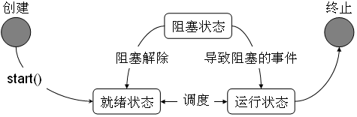

Slide 30





下一章内容
线程常用操作方法

